Slide 1
Arkatsu
Твой виртуальный питомец

Slide 2



Slide 3






Notes:
Мобильные игры — самый быстрорастущий сегмент игрового рынка, они превосходят продажи тайтлов на консолях, PC/Mac и портативках. В 2018 году на них пришлось 74% всех расходов пользователей сторов.

Slide 4

- Исследование игрового мира
- Выполнение квестов
- Бои с боссами
- Получение ачивок
- Прокачка брони
- Повышение ранга

Slide 5







Проблема
- Что же выбрать?

Slide 6

Простая формула
=
+
студент
питомец
достижения

Slide 7





Решение
Добавь кастомизации
Создай собственного питомца
Достигай поставленных целей
Смотри,
как он растет и развивается
Играй с питомцем
Взаимодействуй с
другими пользователями

Slide 8


Создай питомца

Slide 9

Создай питомца
Следи за событиями

Slide 10
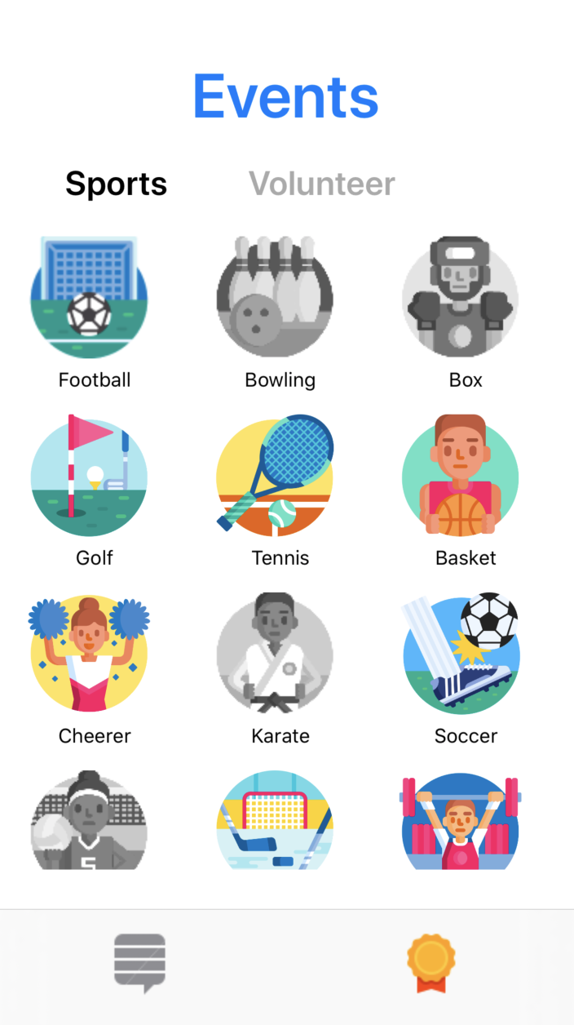
Создай питомца
Следи за событиями
Участвуй в мероприятиях

Slide 11
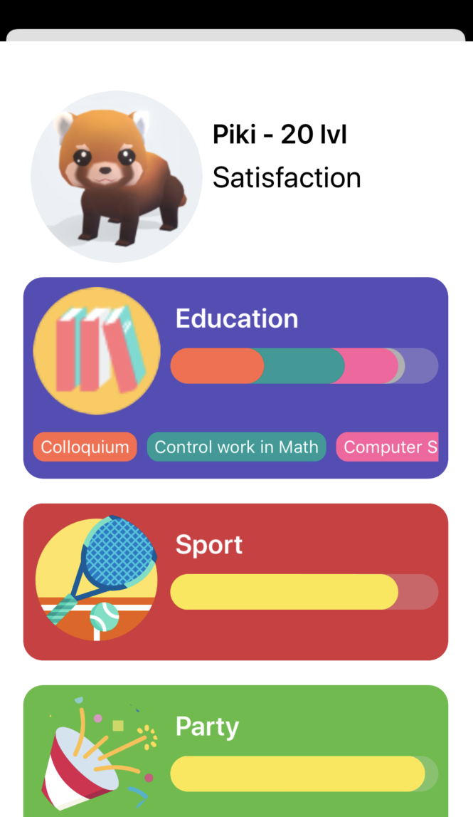
Создай питомца
Следи за событиями
Участвуй в мероприятиях
Достигай целей

Slide 12
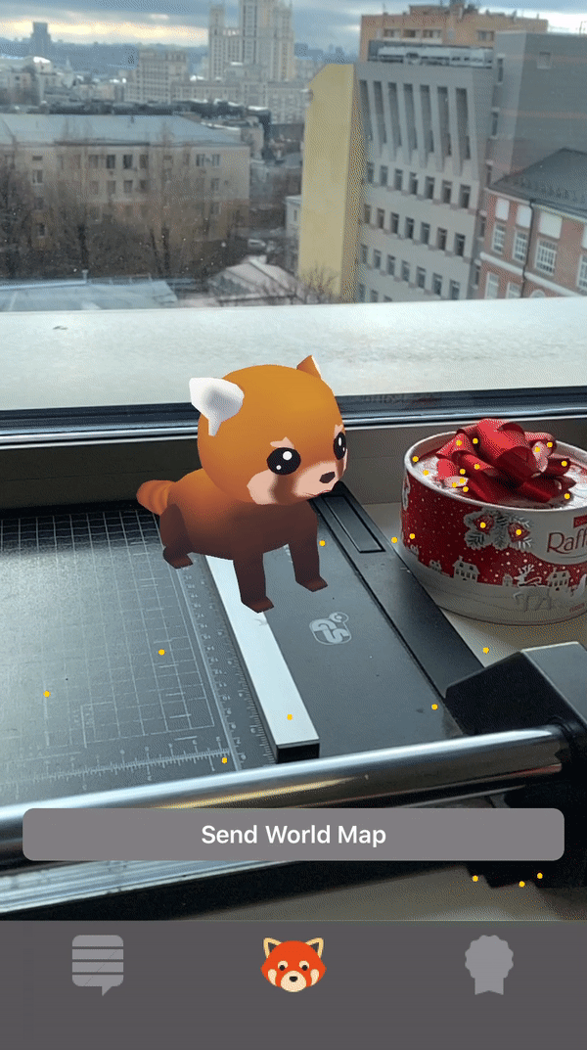
Создай питомца
Следи за событиями
Участвуй в мероприятиях
Достигай целей
Смотри, как питомец растет

Slide 13
Создай питомца
Следи за событиями
Участвуй в мероприятиях
Достигай целей
Смотри, как питомец растет
Получай бонусы!

Slide 14


Играй с питомцем

Slide 15

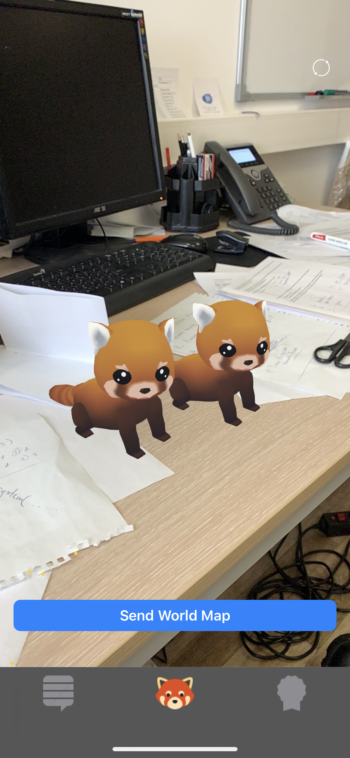
Взаимодействуй с другими пользователями

Slide 16

Так питомец покажет дорогу к успеху!

Slide 17

Использованные технологии
MultipeerConnectivity framework
ARKit 3
Pod ` MKRingProgressView`
GitHub

